Slide 1
Zeměpisné pojmy pojmenované po slavných osobnostech
Vypracovala: Lucie Kosová

Slide 2
Badatelé, cestovatelé a mořeplavci

Slide 3
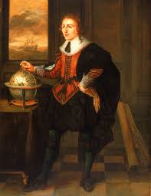
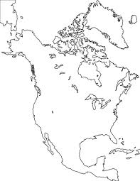
Baffinův ostrov
Baffinovo moře
Wiliam Baffin
16. – 17. stol

Slide 4
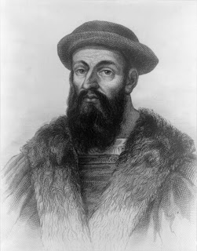
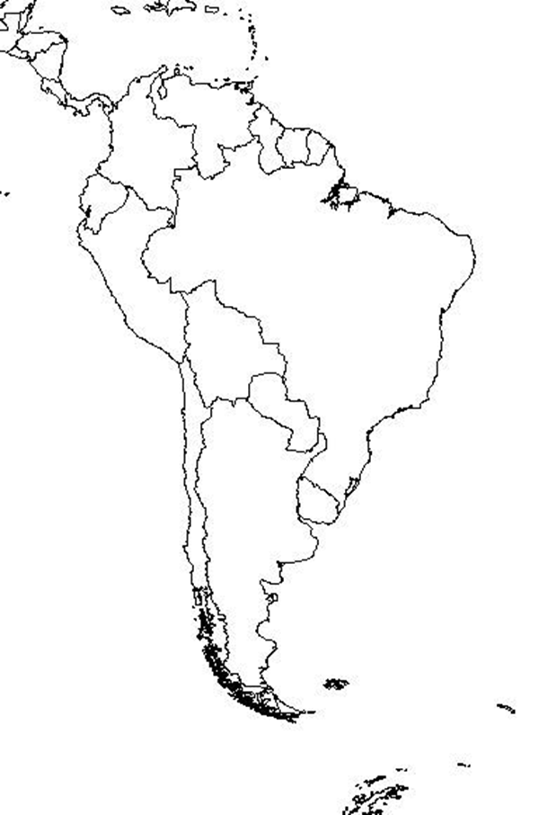
Magalhãesův průliv
15. – 16. stol
Fernão de Magalhães

Slide 5
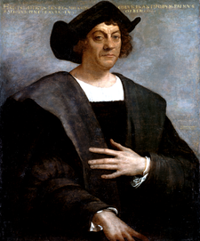
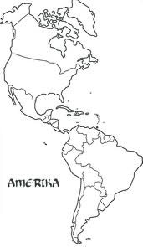
Washington D.C.
Kolumbia
15. - 16. stol
Kryštof Kolumbus

Slide 6
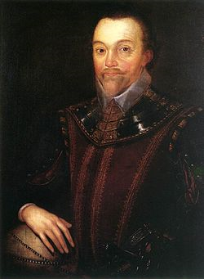
Drakeův průliv
16. stol
Francis Drake

Slide 7
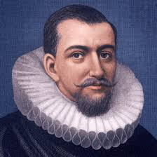
Hudsonův záliv
Henry Hudson
16. – 17. stol

Slide 8
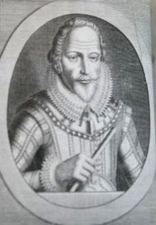
Davisův průliv
16. – 17. stol
John Davis

Slide 9
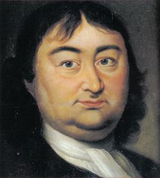
Beringův průliv
Beringovo moře
Beringův ostrov
Vitus Jonassen Bering
17 – 18. stol

Slide 10
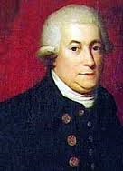
Vancouver
18. stol
George Vancouver

Slide 11
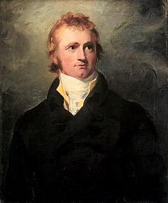
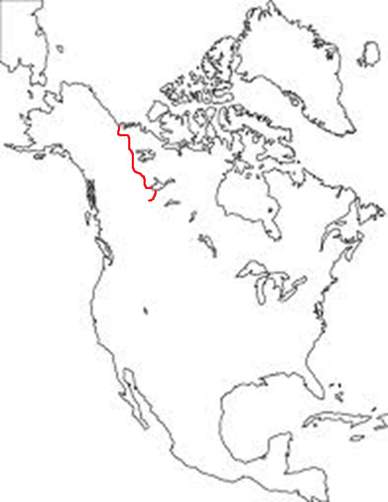
řeka MacKenzie
18. – 19. stol
Alexander MacKenzie

Slide 12
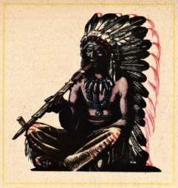
Indiáni

Slide 13
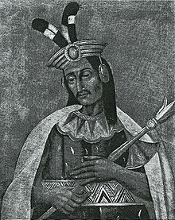
hora Huscarán
16. stol
Huaskarán Inka

Slide 14
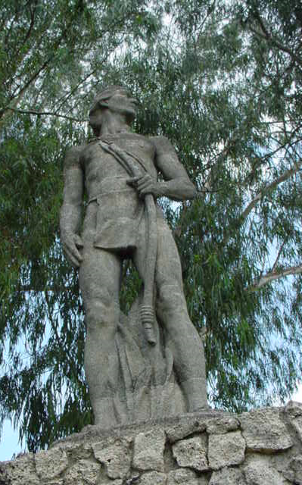
Nikaragua
16. stol
Nicarao

Slide 15
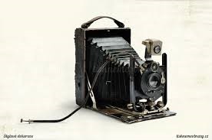
Slavné osobnosti

Slide 16
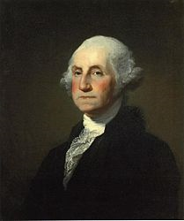
Washington D. C.
18. stol
George Washington

Slide 17
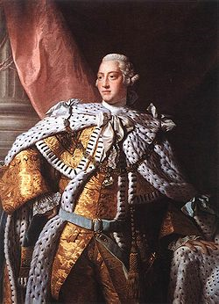
Georgetown
18 – 19. stol
George lll.

Slide 18
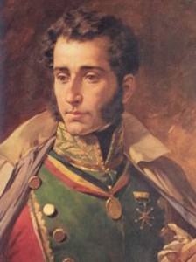
Sucre
18. – 19. stol
Antonio José de Sucre

Slide 19
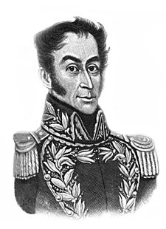
Bolívie
Simón Bolívar
18. – 19. stol

Slide 20
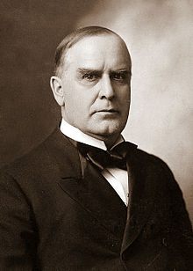
hora McKinley
19. – 20. stol
Wiliam McKinley

Slide 21
Svatí

Slide 22
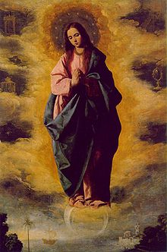
Consepción
neposkvrněné početí panny Marie

Slide 23
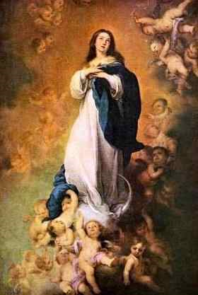
Asunción
nanebevzetí panny Marie

Slide 24
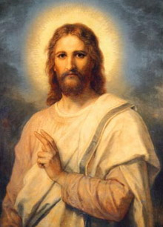
San Salvador
Ježíš

Slide 25
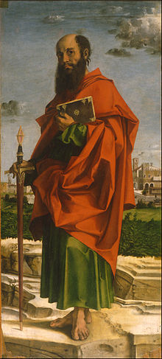
Sao Paolo
svatý Pavel

Slide 26
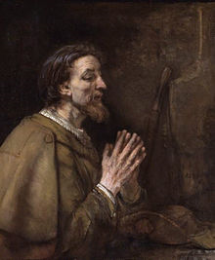
Santiago
svatý Jakub

Slide 27
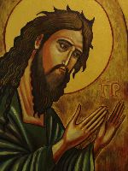
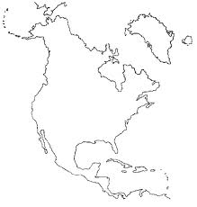
San José
1. stol
svatý Jan Křtitel

Slide 28
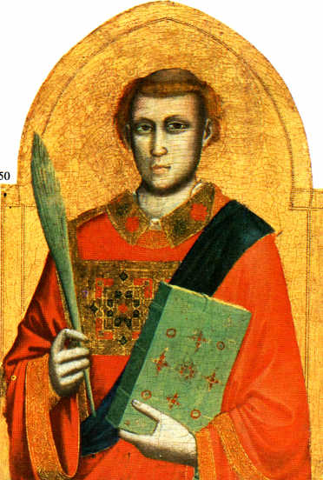
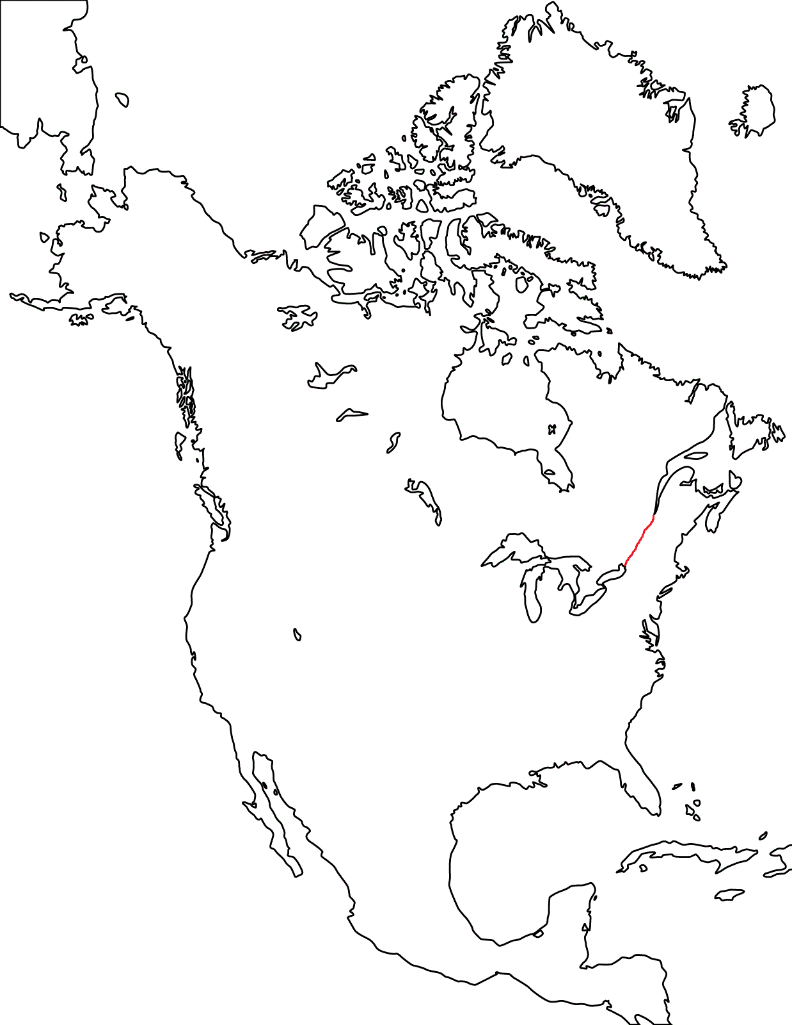
záliv svatého Vavřince
řeka svatého Vavřince
Svatý Vavřinec
3. stol

Slide 29
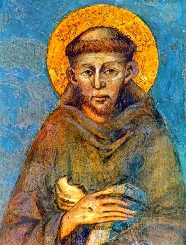
San Francisco
svatý František z Assisi
12. – 13. stol

Slide 30
Konec

Slide 31
Zdroje
Informace
http://en.wikipedia.org/wiki/Nicaragua, http://en.wikipedia.org/wiki/Saint_Lawrence_River, http://en.wikipedia.org/wiki/Huascar%C3%A1n, http://cs.wikipedia.org/wiki/Baffin%C5%AFv_ostrov, http://cs.wikipedia.org/wiki/Bol%C3%ADvie, http://cs.wikipedia.org/wiki/Davis%C5%AFv_pr%C5%AFliv
http://cs.wikipedia.org/wiki/Drake%C5%AFv_pr%C5%AFlivht
tp://farnost-vpavlovice.webnode.cz/news/svatek-nanebevzeti-panny-marie/
http://cs.wikipedia.org/wiki/Dogma_o_neposkvrn%C4%9Bn%C3%A9m_po%C4%8Det%C3%AD_Panny_Marie
http://cs.wikipedia.org/wiki/Hudson%C5%AFv_z%C3%A1liv
http://cs.wikipedia.org/wiki/Georgetown_(Guyana)
http://cs.wikipedia.org/wiki/Magalh%C3%A3es%C5%AFv_pr%C5%AFliv
http://cs.wikipedia.org/wiki/Mount_McKinley
http://cs.wikipedia.org/wiki/San_Salvador
http://cs.wikipedia.org/wiki/Mackenzie
Obrázky:
Cestovatelé
http://history-if.blog.cz/1004 - Santa Maria
http://www.biographi.ca/en/bio/baffin_william_1E.html - Wiliam Baffin
http://www.mapysveta.eu/slepa_mapa_severni_ameriky.php - mapa Severní Ameriky
http://cs.wikipedia.org/wiki/Vitus_Bering - Bering
http://cs.wikipedia.org/wiki/Rusk%C3%A9_n%C3%A1mo%C5%99nictvo – vlajka Ruského námořnictva
http://www.biography.com/people/henry-hudson-9346049 - Henry Hudson
http://www.nairaland.com/1012053/bayelsa-adopts-own-flag-coat - anglická vlajka
http://cs.wikipedia.org/wiki/John_Davis - John Davis
http://en.wikipedia.org/wiki/Alexander_Mackenzie_(explorer) – MacKenzie
http://cs.wikipedia.org/wiki/George_Vancouver
http://espacoememoria.blogspot.cz/2010/07/fernao-de-magalhaes.html - Magalhaes
http://obrazky.superia.cz/mapy/mapa_jizni_ameriky-800.php - Jižní Amerika
http://cs.wikipedia.org/wiki/Francis_Drake
http://cs.wikipedia.org/wiki/Kry%C5%A1tof_Kolumbus
http://www.szs-pi.cz/downloads/index.php?path=Studenti%2Fzem%ECpis+-+1.B%2Fmapy%2FAmerika/ - mapa celá amerika
Indiáni
http://en.wikipedia.org/wiki/Hu%C3%A1scar – Huascarán Inka
http://www.daildeca.cz/vrastilohn16az18.html - indián
http://en.wikipedia.org/wiki/Nicarao_(cacique) – Nicarao
Slavné osobnosti
http://www.tisknemeobrazy.cz/eshop/D192-starozitny-fotoaparat
http://cs.wikipedia.org/wiki/George_Washington
http://en.wikipedia.org/wiki/William_McKinley
http://pl.wikipedia.org/wiki/Jerzy_III_Hanowerski
http://albaciudad.org/wp/index.php/2011/02/natalicio-de-antonio-jose-de-sucre/
http://cs.wikipedia.org/wiki/Sim%C3%B3n_Bol%C3%ADvar
http://liturgicalyear.wordpress.com/2010/08/10/st-lawrences-witness-on-the-treasures-of-the-church/
http://www.frantiskanstvi.cz/zivotopis.htm
http://www.p-art-a.cz/index.php?page=maria-prusali/ikonografie
http://harekrsna.cz/cvs/2007/bhavisja_purana_jezis_kristus
http://en.wikipedia.org/wiki/Paul_the_Apostle
http://en.wikipedia.org/wiki/James,_son_of_Zebedee
http://farnost-vpavlovice.webnode.cz/news/svatek-nanebevzeti-panny-marie/
http://cs.wikipedia.org/wiki/Dogma_o_neposkvrn%C4%9Bn%C3%A9m_po%C4%8Det%C3%AD_Panny_Marie

